Slide 1
JSF - Introducción

Slide 2
¿Qué es JSF?
El objetivo de JSF es desarrollar aplicaciones web de forma parecida a como se construyen aplicaciones de escritorio
JSF gestiona las acciones producidas por el usuario en su página HTML, las traduce a eventos que son enviados al servidor, y regenera la página original con los cambios provocados por dichas acciones
Separar de manera clara la parte de programación (ManageBean) de la parte de componentes HTML
Framework MVC

Slide 3
¿Qué es un framework?
Herramienta diseñada para facilitar el desarrollo de software.
Nos ayuda a cumplir los estándares.
Provee de una estructura y de una metodología de trabajo.

Slide 4
¿Por qué JSF?
Muy sencillo de utilizar. Se pueden crear interfaces de usuario con mucha facilidad.
Ofrece una clara separación entre la presentación y el comportamiento de una pagina.
Facilidad para manejo de componentes, proceso de datos, validaciones y eventos.

Slide 5
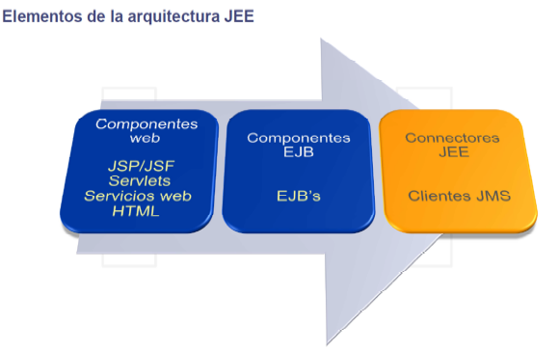
Arquitectura JEE

Slide 6
Arquitectura JEE
Java Specification Reference (JSR)
El grupo “jcp.org” es el encargado de dirigir/mantener las especificaciones de las API’s de Java

Slide 7
Arquitectura JEE
JSR-127 define y libera la especificación de JavaServer Faces 1.1 en 2004 en el que participó Craig McClanahan que lideró Apache Tomcat y Struts entre otros.
JSR-252 define y libera la especificación JSF 1.2 en 2006 que corresponde a los Servlets 2.5/JSP 2.1
JSR-314 comienza en mayo de 2007 y planifica y libera la especificación JSF 2.0 en 2009 con soporte para Ajax.

Slide 8
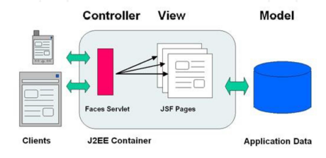
Arquitectura MVC

Slide 9
Preparación del entorno
JSF cubre la capa web de los proyectos, por lo que se necesita un proyecto tipo Web.
El proyecto deberá tener en el classpath las librerías de la implementación a emplear de JSF.
Si es un servidor JEE, el servidor podrá proveer dichas dependencias.
Sino el proyecto deberá incluirlas.

Slide 10
Preparación del entorno
Las librerías necesarias dependerán de la implementación.
Existen dos implementaciones de jsf
Mojarra (Implementación de referencia de Oracle).
Apache MyFaces.

Slide 11
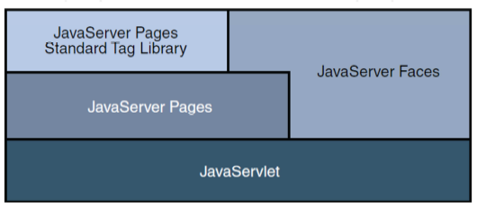
Vistazo general a JSF
JavaServer Faces amplia el concepto de desarrollo web basado en etiquetas.
Catálogo estándar que puede ser implementado y da la oportunidad al desarrollador de crear sus propios componentes.

Slide 12
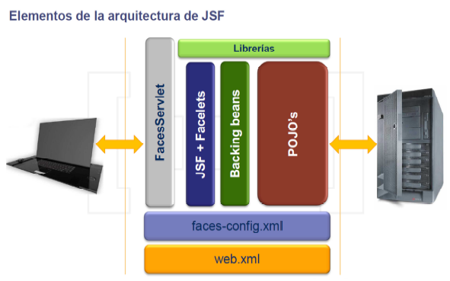
Vistazo general a JSF

Slide 13
Vistazo general a JSF
Ciclo de desarrollo
Mapeo de la instancia de faces servlet (front controller de JSF).
Definición de parámetros de configuración.
Creación y declaración de los backing beans o managed bean
Creación de vistas utilizando tags de componentes

Slide 14
Configuración
El primer paso para poder trabajar con JSF, es declarar el servlet de JSF como Front Controller
<servlet>
<servlet-name>Faces Servlet</servlet-name>
<servlet-class>javax.faces.webapp.FacesServlet</servlet-class>
</servlet>
<servlet-mapping>
<servlet-name>Faces Servlet</servlet-name>
<url-pattern>*.xhtml</url-pattern>
</servlet-mapping>

Slide 15
Configuración
El siguiente paso, será configurar todos los parámetros de configuración de forma adecuada.
Existen distintos parámetros de configuración, que se definen como parámetros de contexto web.
<context-param>
<param-name>javax.faces.PROJECT_STAGE</param-name>
<param-value>Development</param-value>
</context-param>
Notes:
El listado de los parámetros de contexto de JSF, están descritos en la sección 11.1.3 de la especificación (JSR-314)
https://jcp.org/aboutJava/communityprocess/final/jsr314/index.html

Slide 16
Configuración
Algunos de los parámetros de configuración mas importantes son:
javax.faces.CONFIG_FILES. Listado de ficheros separados por comas, con la configuración de JSF, de no existir el por defecto será “/WEB-INF/faces-config.xml”
javax.faces.PROJECT_STAGE. Estado en el que se encuentra el proyecto. Los posibles valores son Development, UnitTest, SystemTest o Production.

Slide 17
Configuración
javax.faces.STATE_SAVING_METHOD. Define donde se guarda la información del estado de la vista. Los posibles valores son:
server (por defecto), que lo almacena en HttpSession.
client, que lo almacena en un campo oculto de la vista.
javax.faces.FACELETS_SKIP_COMMENTS. Permite indicar que no se rendericen los comentarios.

Slide 18
Ciclo de vida de una petición

Slide 19
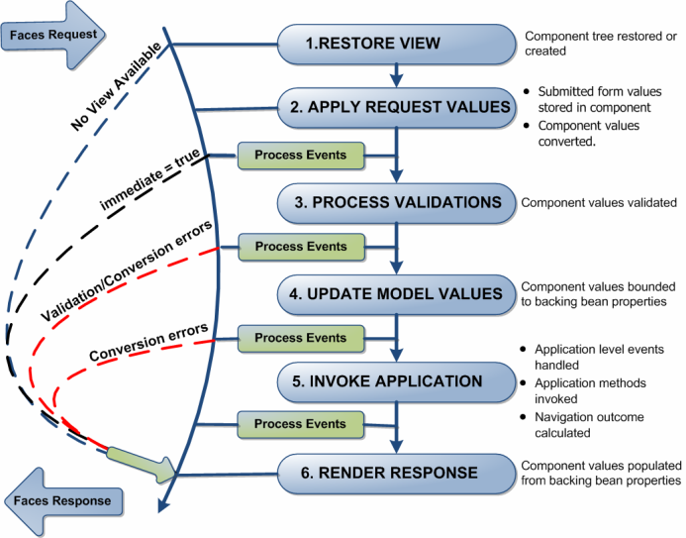
FASES DE UNA REQUEST

Slide 20
FASES DE UNA REQUEST
Restore View
Primera fase.
La Request llega al Faces Servlet.
Se busca la vista en el almacén de vistas del servidor o se recupera de la petición, y si no está la crea.
La vista se materializa en un árbol de componentes.

Slide 21
FASES DE UNA REQUEST
Apply Request Values
Aplica los valores de la Request, a los distintos componentes del árbol con los que están asociados (actualizando el árbol).
Aplicamos las conversiones de String a Object de los parámetros que nos llegan en la request, para que puedan ser correctamente referenciados por las propiedades de los Managed Bean
Si ocurriera algún error saltaríamos a Render Response

Slide 22
FASES DE UNA REQUEST
Process Validation
En esta fase se aplican los Validadores.
Si se produce un error de validación, se incluye un mensaje en el FacesContext, marcándose el componente como invalido y se salta a la fase Render Response.

Slide 23
FASES DE UNA REQUEST
Update Model Values
Se crean/actualizan los Managed Beans con los valores de los componentes del árbol a los cuales están asociados, esta operación, se realiza interpretando las expresiones EL.

Slide 24
FASES DE UNA REQUEST
Invoke Application
Se ejecuta el método asociado al evento invocado.
El controlador jsf permite la ejecución de la lógica de negocio de la aplicación, ya que están garantizadas las transformaciones y aplicaciones.
Se decide el identificador de la vista a mostrar.

Slide 25
FASES DE UNA REQUEST
Render Response
Según el identificador de la vista, se selecciona la vista y se renderiza.
Se aplican los conversores de objeto a String
Se actualiza el árbol de la vista residente en memoria.
Muestra la vista en el estado actual.

Slide 26
COMPONENTES IMMEDIATE
Se pueden realizar las peticiones al servidor mediante acciones inmediate, esto es, aplicando a los componentes UICommand, el atributo inmediate.
Con este atributo, se consigue saltar directamente a la fase de Render Response sin aplicar validaciones y conversiones
<h:commandButton value="Salir" action=“salir" immediate="true" />

